Slide 1
Безопасный Интернет
Подготовила: учитель информатики МКОУ «Краснознаменской СОШ» Кайгородова Оксана Владиславовна

Slide 2
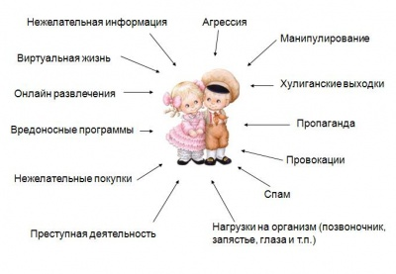

Slide 3
Правовая база
Федеральный закон Российской Федерации № 436-ФЗ от 29 декабря 2010 года "О защите детей от информации, причиняющей вред их здоровью и развитию"

Slide 4
Федеральный закон Российской Федерации от 21 июля 2011 г. № 252-ФЗ "О внесении изменений в отдельные законодательные акты Российской Федерации в связи с принятием Федерального закона "О защите детей от информации, причиняющей вред их здоровью и развитию"

Slide 5
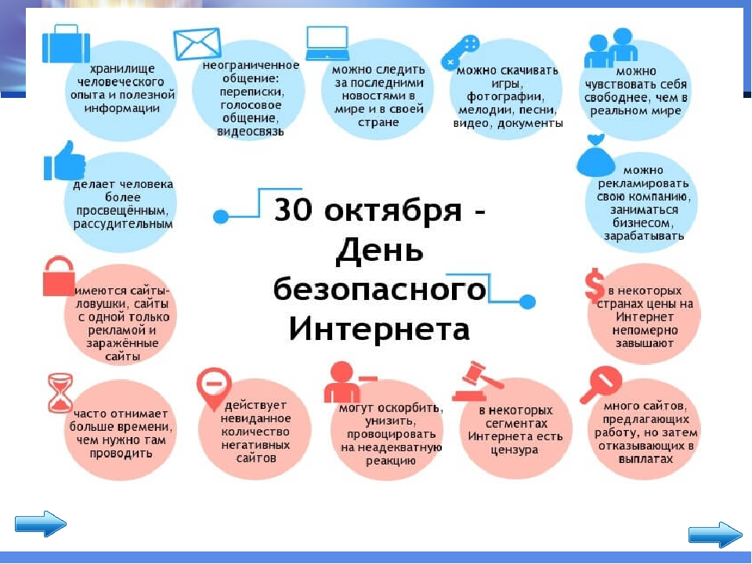

Slide 6
Ситуация № 1
Родители несовершеннолетнего Виктора говорят, что постоянно проводят беседы с сыном о том, как нужно вести себя в интернете, на какие сайты можно заходить, на какие нельзя и т.д. «Компьютер у сына давно, еще лет с семи, а вот к интернету подключили, недавно. Кроме того, мы стараемся ограничить время работы за компьютером, чтобы ребенок не был от него зависим. И Виктор относится к этому нормально».

Slide 7
Ситуация № 2
Александру, по его словам, родители ничего не рассказывали, так как и компьютер, и интернет у него уже давно. Он самостоятельно овладел культурой пользования всемирной паутиной. Родители Александра знают, что он общается в интернете только с теми, кого знает лично. Такую информацию, как телефон, домашний адрес, не пишет это опасно.

Slide 8
Ситуация № 3
Мама семилетнего Кирилла взвешенно относится к пользованию компьютером и интернетом своим сыном. Она пытается как можно больше отлучать его от компьютера, потому что чрезмерное увлечение им имело печальные последствия в их отношениях. Безопасный интернет для нее - тот интернет, который иногда контролирует кто-то из взрослых в их семье, кто имеет представление о настройках.

Slide 9
Ситуация № 4
Отец восьмилетней Насти считает, что дети бесконтрольно пользуются интернетом там, где родители безответственно относятся к своим потомкам, мотивируя свой эгоизм занятостью на работе. Его дочь еще не пользуется интернетом, но телевизор, в принципе, не менее небезопасен, так он запрещает часто и долго смотреть мультфильмы. Он считает, что современное поколение несдержанное, им хочется всего и сразу — это неправильно. «Мы были счастливее, хотя не имели ни мобильных, ни компьютеров — мы больше общались в реальной жизни, а не в виртуальной».

Slide 10
Основные 5 типов интернет-зависимости таковы:
1. Навязчивый веб-серфинг— бесконечные путешествия по Всемирной паутине, поиск информации.
2. Пристрастие к виртуальному общению и виртуальным знакомствам - большие объёмы переписки, постоянное частие в чатах, веб- форумах, избыточность знакомых и друзей в Сети.
3. Игровая зависимость - навязчивое увлечение компьютерными играми по сети.
4. Навязчивая финансовая потребность- игра по сети в азартные игры, ненужные покупки в интернет-магазинах или постоянные участия в интернет-аукционах.
5. Киберсексуальная зависимость- навязчивое влечение к посещению порносайтов и занятию киберсексом.

Slide 11
Самый простой и доступный способ решения зависимости- это приобретение другой зависимости.

Slide 12
Подсчитайте результаты.
20-49 баллов. Вы - мудрый пользователь интернетом. Можете путешествовать в сети очень долго, потому что умеете контролировать себя.

Slide 13
50-79 баллов. У вас есть некоторые проблемы, связанные с чрезмерным увлечением интернетом. Если вы не обратите на них внимания сейчас — в дальнейшем они могут заполнить всю вашу жизнь.

Slide 14
80-100 баллов. Использование интернета вызывает значительные проблемы в вашей жизни. Вам нужна срочная помощь психотерапевта.

